Slide 1




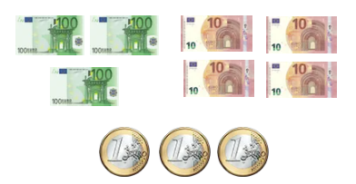

Prova
Nom i cognoms:
Data:
1. Completa les sèries comptant d’un en un (1 punt).
693
694
745
746
2. Marca amb una creu els números que seguixen el 247 comptant cap arrere (1 punt).
248, 249, 250
246, 247, 248
246, 245, 244
3. Continua la sèrie comptant d’1 en 1 (1 punt).
796
797
4. Quantes galletes hi ha en total? (1 punt).
Hi ha galletes en total.
5. Ratlla les monedes i els bitllets necessaris perquè en queden 121 € (1 punt).
.
Mètode Snappet. Prova 3 2n. Pàgina 1 de 2.

Slide 2
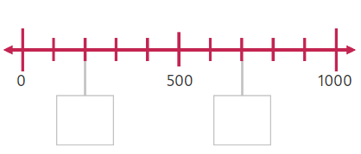
Prova
Nom i cognoms:
Data:
6. Inventa i escriu una sèrie en la qual comptes de 5 en 5 (1 punt).
7. Completa els números que falten en la recta (1 punt).
8. Completa els parells de números amb els símbols >, < o = (1 punt).
134 143
625 619
322 511
9. Ordena estos números del més xicotet al més gran (1 punt).
625 613 616 599 429 510
10. Inventa 2 sèries de 6 números cada una, i ordena-les de més gran a més xicotet utilitzant els símbols corresponents (1 punt).
Mètode Snappet. Prova 3 2n. Pàgina 2 de 2.

